Slide 1

Je compose pour vous avec ma douce et fidèle amie
Pour rire un peu par
Lande. N° 4

Slide 2
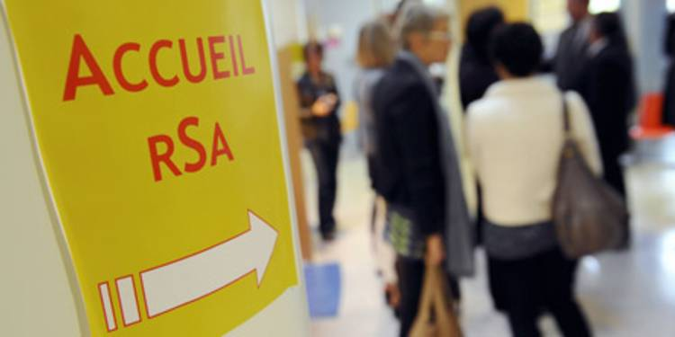
Je compose pour vous avec ma douce et fidèle amie
L'incroyable gabegie des allocations familiales

Slide 3
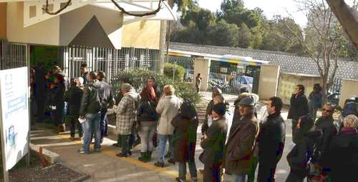
Je compose pour vous avec ma douce et fidèle amie

Slide 4
Je compose pour vous avec ma douce et fidèle amie
Elle pète les plombs à la CAF : génial ! !
Faut se méfier des Gauloises ?

Slide 5

Je compose pour vous avec ma douce et fidèle amie

Slide 6
Je compose pour vous avec ma douce et fidèle amie
EXCELLENT!!!! Bravo madame. ..
Dommage que l'on soit toujours obligé de baisser la culotte et de cracher au bassinet en acceptant les excecivites de ce peuple qui refuse notre culture tout en nous imposant la leur avec l'acentiment de notre propre gouvernement. Souvenons nous de Charles Martel qui nous a donné il y a déjà bien longtemps la marche à suivre.Mon souhait serait d'être encore vivant pour voir cela.

Slide 7
Je compose pour vous avec ma douce et fidèle amie
Toulouse

Slide 8

Je compose pour vous avec ma douce et fidèle amie

Slide 9
Je compose pour vous avec ma douce et fidèle amie
Consternant mais... à rire quand même !
Quand on pète les plombs à la CAF...
Une employée de la CAF sort sa mitraillette à Knackis(saucisses)
et tire sur la file d’attente !

Slide 10
Je compose pour vous avec ma douce et fidèle amie
52 ans de la CAF de Toulouse a été arrêtée, vendredi dernier, par la police de Toulouse alors qu’elle tirait des saucisses knackis sur des femmes voilées ainsi que sur leurs enfants dans des poussettes.

Slide 11
Je compose pour vous avec ma douce et fidèle amie
L’employée aurait fait un burn-out il y a plusieurs mois de cela et aurait demandé à changer de ville mais sans succès. Marie-Louise était une employée exemplaire de la Caisse d’allocations familiales de la Haute-Garonne durant ces 20 dernières années mais une altercation islamophobe a irrémédiablement mis fin à sa carrière professionnelle.

Slide 12
Je compose pour vous avec ma douce et fidèle amie
L’employée aurait mal pris une remarque désobligeante de la part d’une personne voilée, qui aurait dit,«Vous,les blancs,vous êtes derrière les bureaux à travailler et nous on récolte votre pognonwallah » (propos capté par les micros des caméras de surveillance installés dans le local).

Slide 13
Je compose pour vous avec ma douce et fidèle amie
Cette remarque n’a pas suscité d’indignation dans la file d’attente mais, plutôt, des railleries et des plaisanteries sur les« français de souche ». Ce à quoi l’employée aurait rétorqué, « Les mains en l’air Batman, t’as une belle portée dis donc (…) » avant de viser l’innocente jeune femme et de tirer en rafale plusieurs knackis dans sa direction.

Slide 14
Je compose pour vous avec ma douce et fidèle amie
Une des knackis a touché l’œil d’Anissa, une jeune fille de 8 ans, qui s’est réfugiée en pleurs sous la burqa d’ Hadjar, sa mère. Quelques secondes se sont écoulées avant qu’un vent de panique ne gagne la file d’attente qui a préféré fuir les lieux pour ne pas être touchée par la substance impure.

Slide 15
Je compose pour vous avec ma douce et fidèle amie
Une fois la CAF désertée, l’employée aurait déclaré :
« ça se fait exploser au milieu de la foule mais ça a peur d’une saucisse! »,

Slide 16
Je compose pour vous avec ma douce et fidèle amie
Avant de brandir son arme à la manière des djihadistes, les bras tendus au dessus de sa tête et de crier
« Allah Snackbar! ».

Slide 17
Je compose pour vous avec ma douce et fidèle amie
Tous ces propos ont été enregistrés et la police se charge de l’enquête. Environ 9 knackis ont été retrouvées sur le lieu du délit, par les officiers de la brigade criminelle. La portée de l’air soft modifié était de plusieurs dizaines de mètres et il pouvait accueillir une douzaine de saucisses.

Slide 18
Je compose pour vous avec ma douce et fidèle amie
La vitesse des projectiles faisait d’eux des armes assommantes redoutables pour quiconque était pris au dépourvu. Le directeur de la CAF, après avoir visionné les images des caméras de surveillance, a déclaré que Marie-Louise a été licenciée sur le champ.
Marie-Louise à, quant à elle, été jointe ce lundi matin, et a déclaré n’avoir aucun remord et que plusieurs menaces de mort ont été proférées à son encontre, ce qui ne l’inquiète pas du tout :

Slide 19
Je compose pour vous avec ma douce et fidèle amie
« j’ai des centaines de knackis chez moi, partout dans la maison. Je suis parée à faire le djihad contre ceux qui viennent nous pourrir la vie tous les matins, qui font de fausses déclarations et qui arnaquent les Français qui travaillent dur et d’arrache-pied. »

Slide 20
Je compose pour vous avec ma douce et fidèle amie
La jeune femme, qui n’a pas d’avocat et qui est l’auteur d’une agression basée sur une discrimination raciste, risque d’être condamnée à un an d’emprisonnement ou de devoir payer 45 000 euros d’amende.
Dans son quartier de Toulouse-EST,elle est devenue une héroïne, un véritable symbole contre le communautarisme.

Slide 21
Je compose pour vous avec ma douce et fidèle amie
« Ce qu’a fait Marie-Louise, personne ne l’aurait fait ! De nos jours si vous défendez les valeurs de votre pays vous passez pour un raciste. Nous ne sommes pas racistes, nous aimons le porc! Vive les Knackis! » A déclaré Jacqueline, une fervente admiratrice de sa voisine.

Slide 22
Je compose pour vous avec ma douce et fidèle amie
« Les musulmans ne veulent pas s’adapter chez nous, moi je ne vois aucun inconvénient à ce qu’on m’envoie du couscous en pleine figure dans une CAF du Maghreb, mais malheureusement il n’y a pas de CAF au Maghreb et ils ne donnent pas d'argent aux étrangers non plus!Il n’y a que des cons comme nous pour le faire »
A déclaré Roger, un voisin.

Slide 23
Je compose pour vous avec ma douce et fidèle amie
Aucune plainte n’a été déposée à l’encontre de Marie-Louise mais il est possible, selon une amie qui a préféré garder l’anonymat, que la victime soit en situation irrégulière et qu’elle n’ose pas se présenter au commissariat. De plus la jeune femme voilée de 22 ans, ainsi que ses 5 enfants, peinaient à comprendre le Français, ce qui a été la goutte d’eau de trop pour Marie-Louise...

Slide 24
Je compose pour vous avec ma douce et fidèle amie
Mais tout cela, on ne l'entend pas dans les médias, et pourtant ... c'est arrivé !

Slide 25
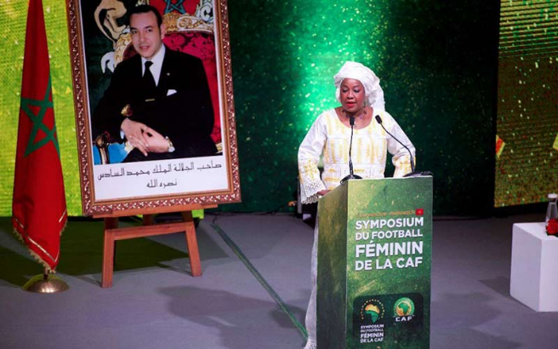
Je compose pour vous avec ma douce et fidèle amie
Mais , c’est pas la même chose ?

Slide 26

Je compose pour vous avec ma douce et fidèle amie
Il ne faudrait pas se tromper nous sommes
en France et pas au Maroc ?

Slide 27
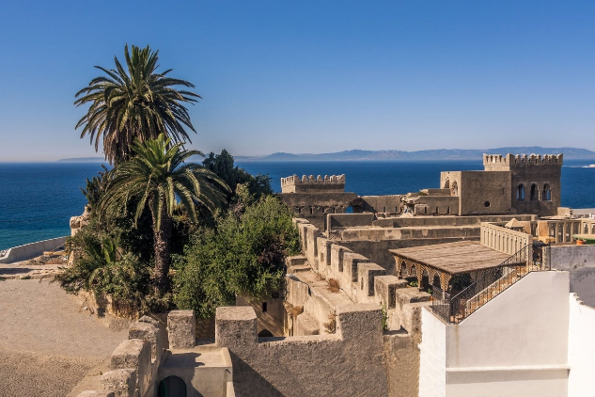
Je compose pour vous avec ma douce et fidèle amie
En France une grande différence
d’accueil ? Pas comme au Maroc ?

Slide 28
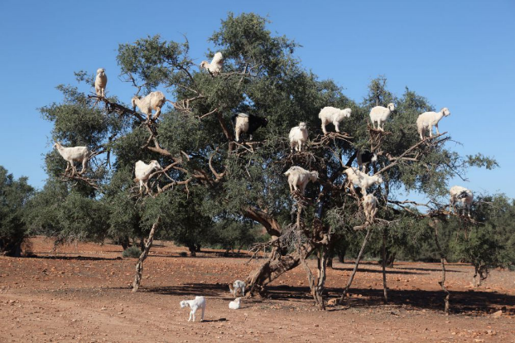
Je compose pour vous avec ma douce et fidèle amie
Même les chèvres restent dans les arbres ?
En France chez nous se sont les oiseaux
qui s’y perchent ?

Slide 29
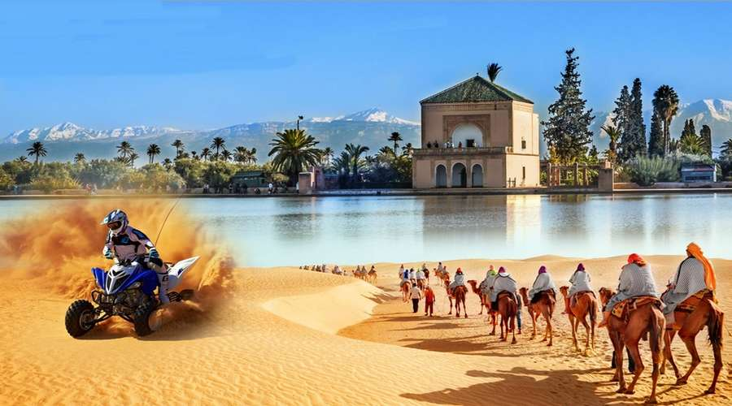
Je compose pour vous avec ma douce et fidèle amie
Et nos femmes Françaises ne
sont pas des chameaux ?

Slide 30
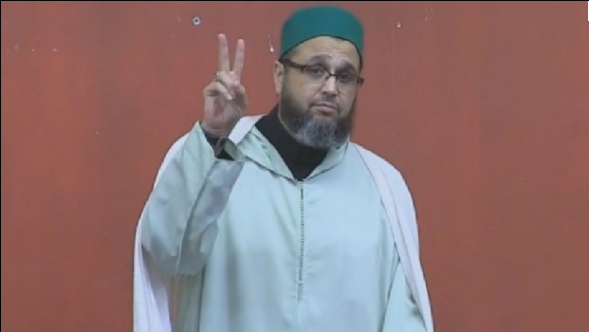
Je compose pour vous avec ma douce et fidèle amie
"Familles Marocaine à la CAF"
Six mois de sursis pour fraudes à la CAF requis contre l'imâm ...
Observatoire de l'islamisation
Six mois de sursis pour fraudes à la CAF requis contre l'imâm

Slide 31
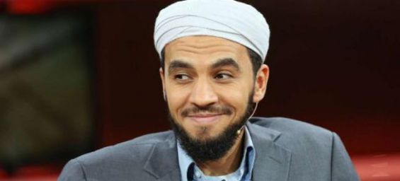
Je compose pour vous avec ma douce et fidèle amie
Abdul Adhim Kamouss, l'imam marocain

Slide 32

Je compose pour vous avec ma douce et fidèle amie

Slide 33
Je compose pour vous avec ma douce et fidèle amie
Et oui c’est cela la France ?

Slide 34
Je compose pour vous avec ma douce et fidèle amie
C’était :
Pour rire un peu par
Lande.
Un fait de société actuel ?

